Slide 1
计算思维导论
作业 3

Slide 2
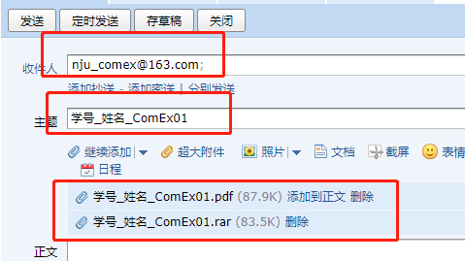
提交说明
1）邮件标题格式
学号_姓名_ComEx03
2）附件格式
附件包含两个：报告为pdf，代码rar
文件名：学号_姓名_ComEx03
3）报告内容与格式
详细说明如何达到目标：简述分析与设计、实现演示、总结；
4）杜绝任何形式的代码拷贝与报告抄袭，遵循学术规范。
5）未按照1、2、3、4中格式要求的，将会扣分。
6）提交邮箱：nju_comex@163.com
7）截止日期：作业一：2022.01.05 23:59:59；

